Slide 1
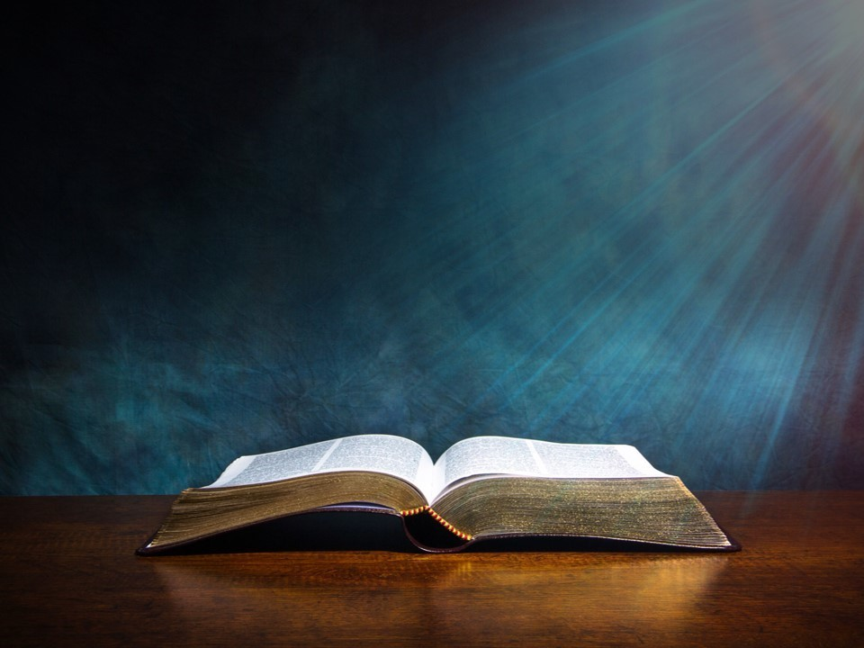
Matio
10 : 8

Slide 2
8 Sitrano ny marary, atsangano ny maty, diovy ny boka, avoahy ny demonia;

Slide 3
efa nahazo maimaimpoana ianareo, koa manomeza maimaimpoana.

